Slide 1
Bài 82: Ôn tập

Slide 2
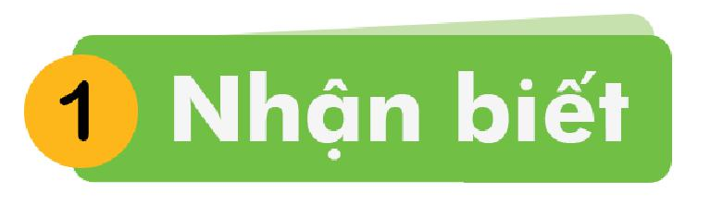
KHỞI ĐỘNG
KHỞI ĐỌNG

Slide 3

Luyện tập

Slide 4
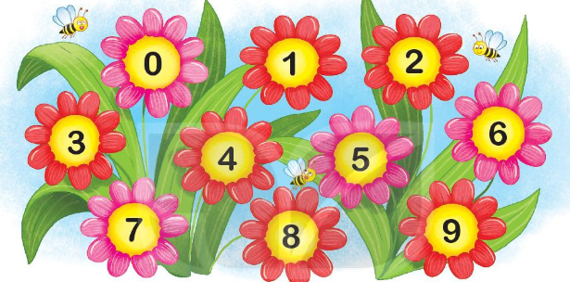
1
Viết vào vở các chữ số và từ chỉ số (theo mẫu)
Mẫu: 1 – một
Notes:
Đọc

Slide 5
2
Tìm từ cùng vần với mỗi từ chỉ số (theo mẫu)
Mẫu: một- bột- hột- sốt- tốt
mót - bót - hót - sót - tót
mét - bét - hét - sét - tét

Slide 6

3
Luyện chính tả
con chó, kì đà
Viết 2 tiếng bắt đầu bằng c,k
gào thét, ghi nhớ
b) Viết 2 tiếng bắt đầu bằng g, gh
ngoan ngoãn, nghỉ ngơi
c) Viết 2 tiếng bắt đầu bằng ng, ngh

Slide 7
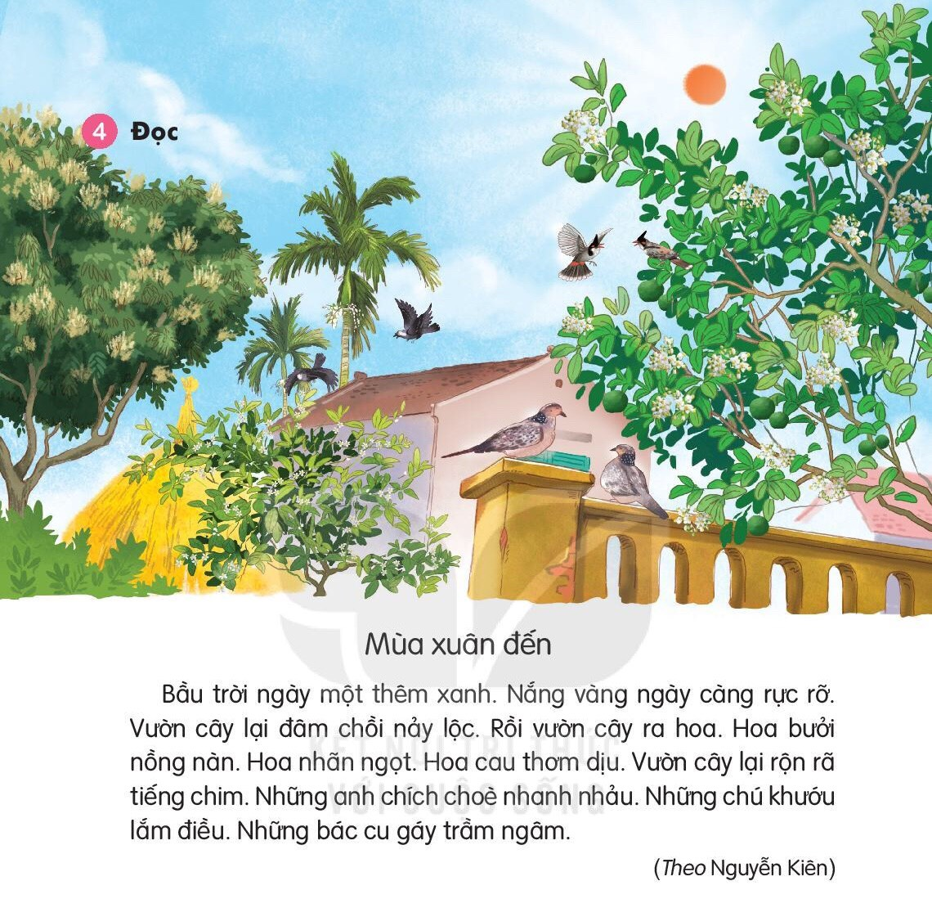
Mùa xuân đến
Bầu trời ngày một thêm xanh. Nắng vàng ngày càng rực rỡ. Vườn cây lại đâm chồi nảy lộc. Rồi vườn cây ra hoa. Hoa bưởi nồng nàn. Hoa nhãn ngọt. Hoa cau thơm dịu. Vườn cây lại rộn rã tiếng chim. Những anh chích chòe nhanh nhảu. Những chú khướu lắm điều. Những bác cu gáy trầm ngâm.
      ( Theo Nguyễn Kiên)

Slide 8
CHIA SẺ
1. Có những loài hoa nào được nói tới trong đoạn văn?
Hoa bưởi, hoa nhãn, hoa cau
2. Theo em, đoạn văn miêu tả cảnh vật vào mùa nào trong năm? Vì sao em biết?
mùa xuân

Slide 9
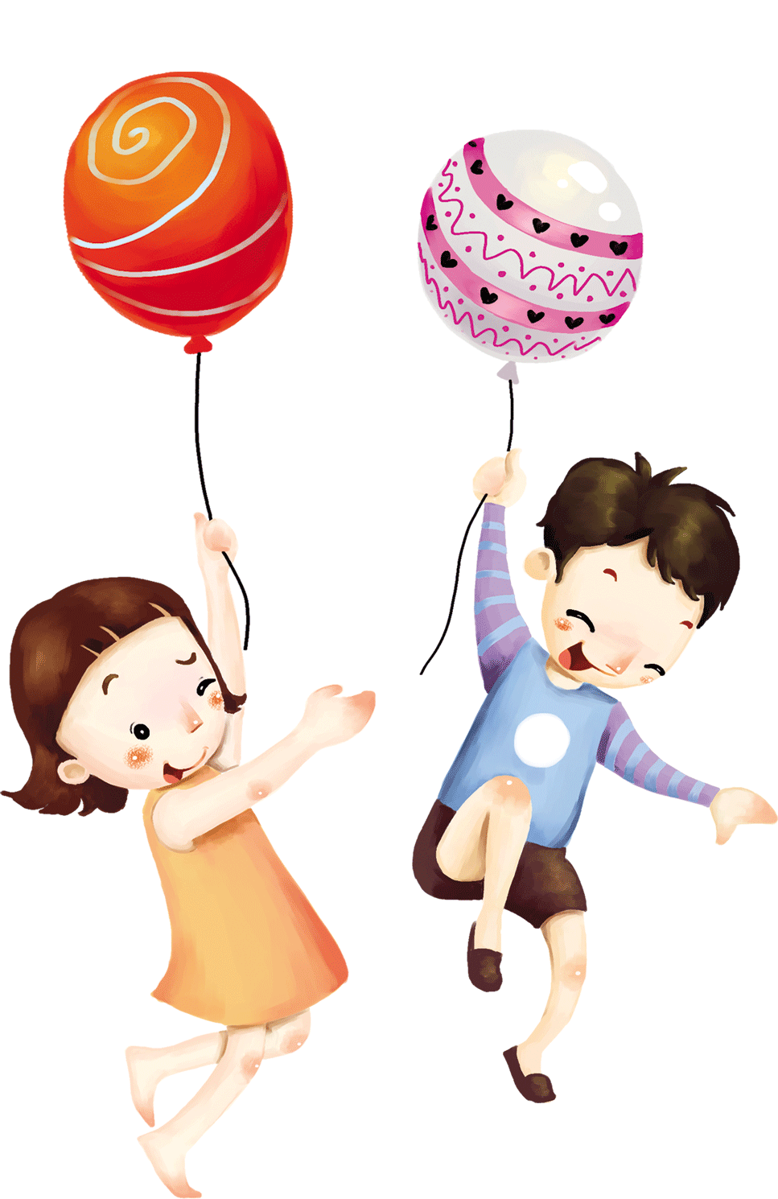

Tìm trong đoạn văn trên những tiếng cùng vần với nhau
5
Mẫu: ngày – nảy
xanh – anh - nhanh
ngày – nảy - gáy
trầm - ngâm

Slide 10
3
Tìm trong và ngoài đoạn văn trên những tiếng có vần anh, ang
Mẫu: xanh
Vần anh:
Vần ang:

Slide 11

CỦNG CỐ KIẾN THỨC

Slide 12
Mùa xuân đến
Bầu trời ngày một thêm xanh. Nắng vàng ngày càng rực rỡ. Vườn cây lại đâm chồi nảy lộc. Rồi vườn cây ra hoa. Hoa bưởi nồng nàn. Hoa nhãn ngọt. Hoa cau thơm dịu. Vườn cây lại rộn rã tiếng chim. Những anh chích chòe nhanh nhảu. Những chú khướu lắm điều. Những bác cu gáy trầm ngâm

